Slide 1































Consejo Regional Sur Sureste
Asamblea de las Redes Regionales de Servicio Social
Coordinación
Avances 2014
Perspectivas 2015
IPN, México D.F, 22 de octubre de 2014

Slide 2
Objetivo
Contribuir mediante el servicio social en la solución de los principales problemas de la región sur sureste de México y en la formación integral de los estudiantes, a través del intercambio de experiencias y del fortalecimiento de la planeación, organización, sistematización, desarrollo y evaluación del servicio social de las IES que integran la Red para coadyuvar al desarrollo social, económico y ambiental de la región.

Slide 3
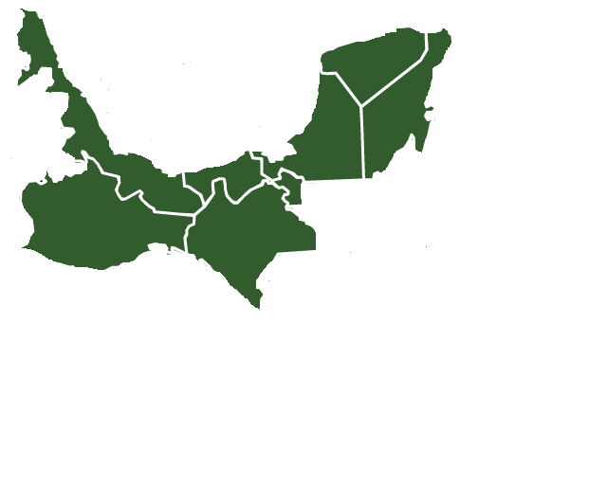
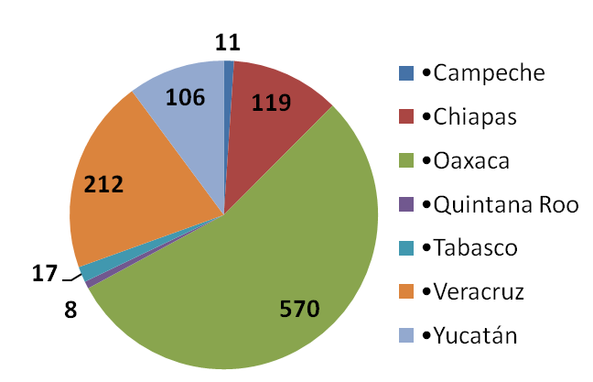
Región Sur Sureste
La Población indígena del país oscila entre 8 y 12.7 millones de habitantes, principalmente en los estados del sureste del país
La Región Sur-Sureste se encuentra conformada por 7 estados, 1043 municipios.
Red: 27 IES
40,000 PSS anuales.

Slide 4
Estructura organizacional de la RED
Coordinación de la Red de Servicio Social
UV
Comisión de normatividad
Comisión de organización
Comisión de financiamiento
Comisión de participación de estudiantes
Comisión de programas interinstitucionales
IES
IES
IES
IES
IES

Slide 5
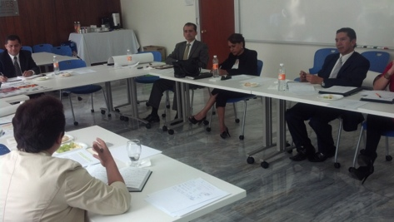
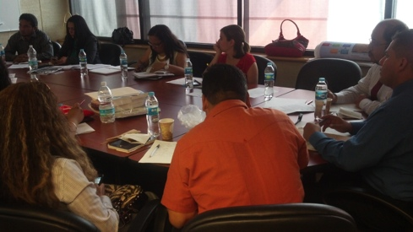
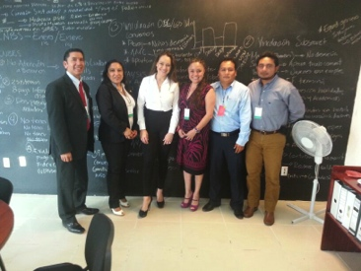
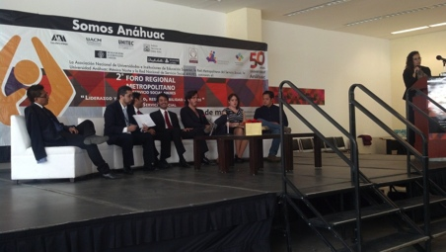
Acciones realizadas 2013-2014
Participación en 5 reuniones de Comité de la Red Nacional de Servicio Social y foros regionales
Finalidad:
Alineación del trabajo regional de SS
3er Foro Nacional de Servicio Social
Premio Nacional de Servicio Social
Búsqueda de financiamiento
Informes de trabajo de la red ante ANUIES
Participación en foros regionales

Slide 6
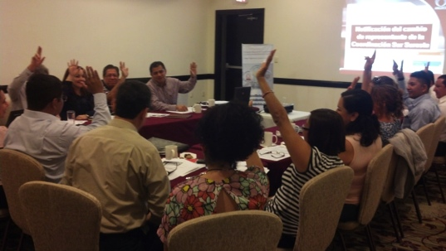
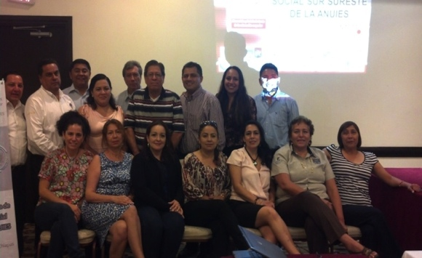
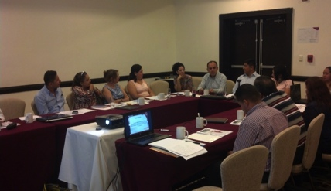

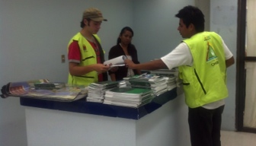
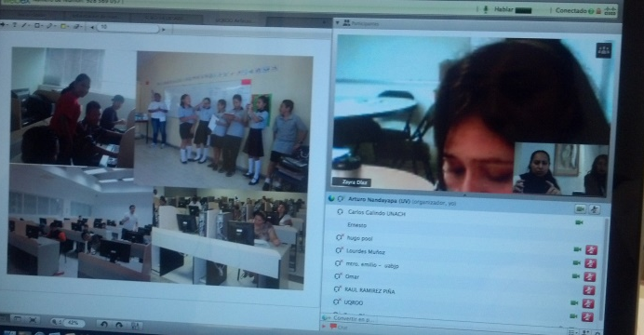
Acciones realizadas 2013-2014
23 acuerdos cumplidos
6 acuerdos en proceso
2 acuerdos de acción
permanente
16 IES con participación constante
3 Reuniones de trabajo y
3 ordinarias (XVIII, XIX, XX)
Desarrollo de propuestas para atender problemáticas regionales y mejorar el SS en las IES
Alianza con Protección Civil
Prevención y atención de contingencias ambientales
Intercambio de experiencias de SS entre las IES

Slide 7
Región Sur Sureste
Impacto social 2013-2014
280 programas y proyectos de servicio social
13000 prestadores de servicio social

Slide 8
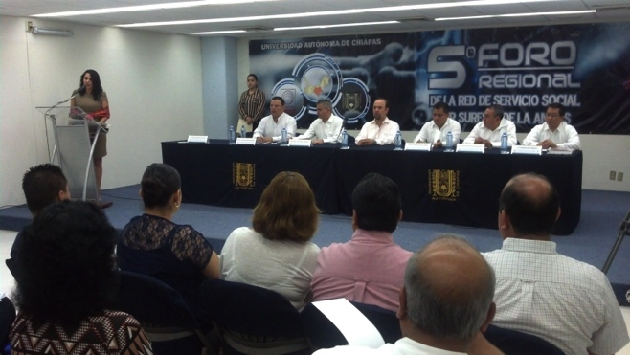
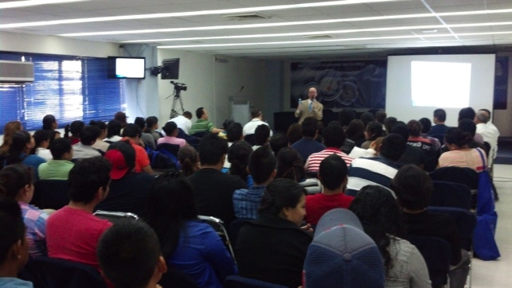
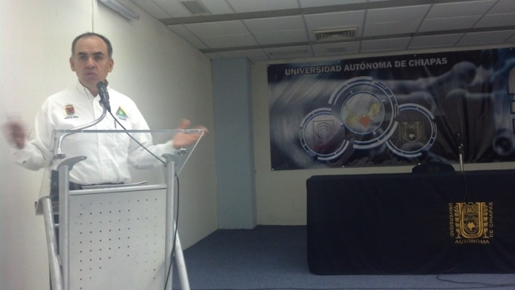
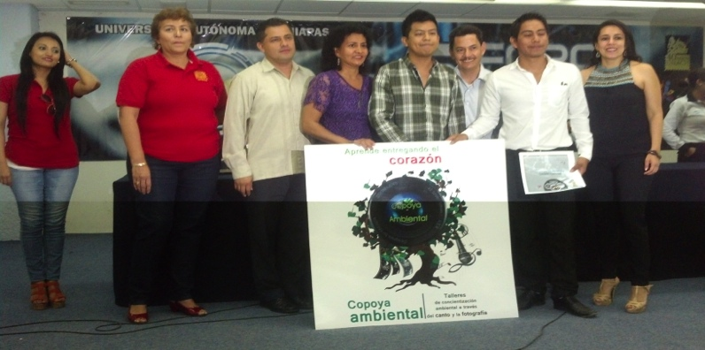
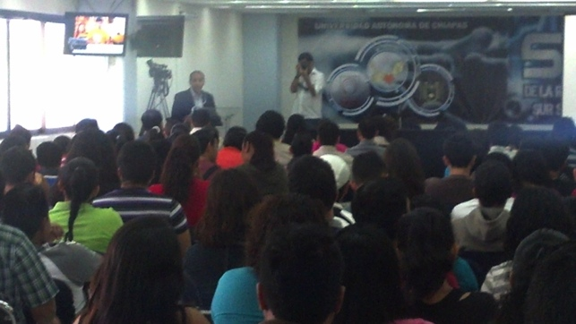
Acciones realizadas 2014
Organización y realización del
5to. Foro Regional: “El Servicio Social Innovación, Ética y Responsabilidad Social” de la Red de Servicio Social Sur Sureste, 10 y 11 de abril de 2014, UNACH, Tuxtla Gutiérrez, Chis.
16 IES, 6 estados
350 participantes
6 Conferencias
22 ponencias
9 acuerdos
14 carteles
2 videos
3 premios

Slide 9
Premios 2013-2014
Premio Nacional de SS Comunitario «Carlos Maciel Espinoza» Noviembre 2013
Categoría estudiantil interna
Primer Lugar: «Concientización ambiental a la población: Copoya ambiental”.
Cartel 5º. Foro Regional
Primer Lugar: Copoya ambiental
UNACH
Premio Nacional de Servicio Social Comunitario 2014
Segundo Lugar: Cruzada Nacional sin Hambre a través del Servicio Social Comunitario en Localidades de Chiapas
UJAT
Premio Nacional de Servicio Social Comunitario 2014
Tercer Lugar: Desarrollo Integral de la Comunidad Ciudad Bicentenario y Nueva Revolución Mexicana
Cartel 5º. Foro Regional:
Tercer Lugar: Responsabilidad Social en la Búsqueda del Bien Común
UV
Premio Nacional de SS Comunitario «Carlos Maciel Espinoza» Noviembre 2013
Primer Lugar categoría nacional “Empoderamiento económico con mujeres de la comunidad Tlalchy, municipio de Ixhuacán de los Reyes”
UNICACH
Cartel 5º. Foro Regional:
Segundo Lugar: Alimentación Saludable

Slide 10
Productos 2014 de la Red
Propuesta-guía de Convenio de Servicio Social de IES con los Gobiernos de los Estados (Convenios celebrados: UACAM, IT CAMPECHE)
Alineación de Proyectos al Programa Regional de Redes de Brigadistas de Protección Civil (IT CAMPECHE, UV, UJAT, UNACH, UNICACH)
Diagnóstico Regional de Servicio Social
Catálogo de Unidades Receptoras
Catálogo de Programas de Servicio Social

Slide 11

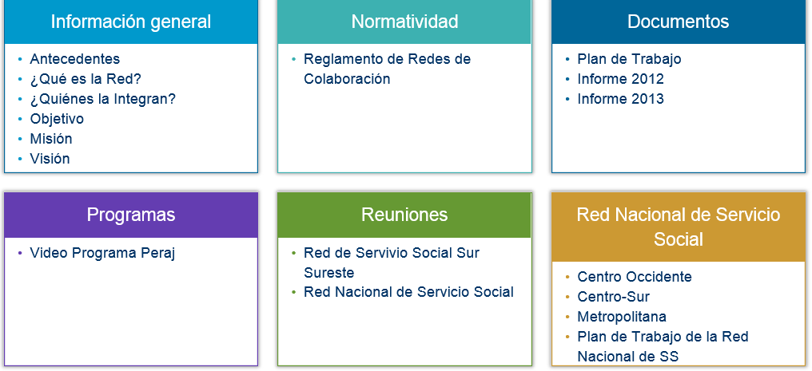
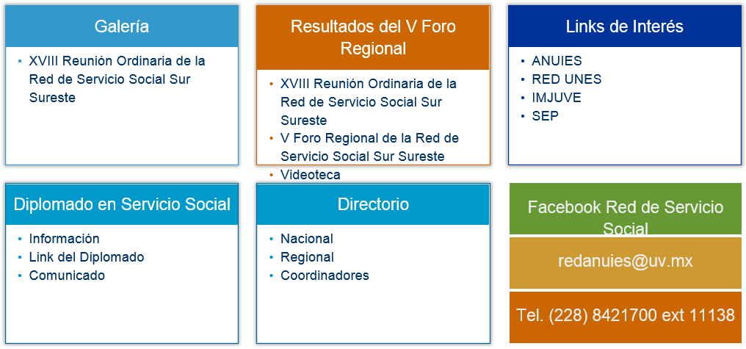
Productos 2014 de la Red
Portal y red social
www.uv.mx/redssss
Facebook:
reddeserviciosocialsursureste

Slide 12
Perspectivas 2015: Fortalecimiento del SS en IES
I. Definir las líneas prioritarias de acción social
II. Revalorizar el servicio social
III. Profesionalizar la función de los gestores de SS
V. Armonizar estrategias institucionales con el SS
VI. Fortalecer el Servicio Social Comunitario
IV. Desarrollar programas permanentes de SS

Slide 13
Perspectivas 2015: Trabajo en la sociedad
Áreas de intervención social de las IES 2015
I. Biodiversidad
II. Recursos Hídricos y energía
III. Comunidades Seguras y Sostenibles
V. Salud
VI. Pobreza
VII. Desarrollo económico
VIII. Participación de la Sociedad
IV. Educación
Problemas regionales
Desastres naturales
Inseguridad
Contaminación
Obesidad
Rezago Educativo
Hambre

Slide 14
Perspectivas 2015
Dar seguimiento y entregar productos del Plan de Trabajo 2013-2015
Impulsar las acciones de SS de las IES para la atención de las principales problemáticas sociales considerando las ocho dimensiones de intervención de la Red.
Implementación del Programa Regional de Movilidad de Servicio Social
Continuar con la implementación del Programa Regional de Redes de Brigadistas de Prevención de Contingencias Ambientales.
Fomentar la cultura de emprendimiento social en las IES
Trabajar en colaboración con otras redes.
Dar cumplimiento y seguimiento de acuerdos regionales.
Actualizar la página web para la comunicación de la Red

Slide 15
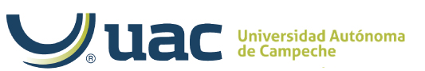
Eventos 2015
6º. Foro Regional Sur Sureste
El servicio social vinculación del conocimiento con la práctica
Ejes:
El servicio social apoyo a la formación integral del estudiante.
El servicio social, actividad académica comprometida con la realidad social.
Reflexiones del devenir futuro del servicio social curricular.
Marzo-Abril de 2015

Slide 16
Directorio
Mtra. Adriana Ortiz Lanz
Presidenta del Consejo Regional Sur Sureste de la ANUIES
C.P. Román Díaz Tamayo
Secretario Técnico del Consejo Regional Sur Sureste de la ANUIES
Dra. Rebeca Hernández Arámburo
Coordinadora de la Red de Servicio Social Sur Sureste de la ANUIES
Secretario de la Red de Servicio Social Sur Sureste de la ANUIES
Representantes institucionales de Servicio Social
IES de la Red de Servicio Social Sur Sureste de la ANUIES
redanuies@uv.mx
Tel. 228 8 42 17 00 Ext. 11138

